Slide 1
Havo-4 Les 1 Wie ben ik?
Keuzebegeleiding

Slide 2
Introductie
Stand van zaken:
- 4 havo met gekozen profiel
Volgende stap:
Wat ga je doen na het behalen van je diploma?
- VWO
- studeren (hbo/mbo)
- werken
- tussenjaar
- werken
- buitenland (school, werken, taal leren, au-pair, reizen)

Slide 3
Opdracht
Voordat je begint aan het keuzeproces, is het goed om te kijken waar je nu staat. Zie je er tegenop om te gaan kiezen? Of weet je ongeveer wat je wilt gaan doen. Daarover gaat de volgende opdracht.
Opdracht 1 Waar sta je nu?
Welk profiel heb je gekozen? Wat was de reden dat je voor dit profiel hebt gekozen?
Hoe kijk je terug op je profielkeuze? Als je nu opnieuw de keuze moest maken (na een aantal weken), zou je dan hetzelfde profiel kiezen? Waarom wel? Waarom niet?
Heb je al enig idee wat je wilt gaan doen na de middelbare school? Of heb je nog geen idee? Vertel kort waar je nu aan denkt.

Slide 4
4 fasen
De vier fasen zijn:
Fase 1: nadenken over jezelf (blok 1)
Fase 2: oriënteren op mogelijke opleidingen/werk (blok 2)
Fase 3: verdiepen in een aantal opleidingen (blok 3)
Fase 4: beslissen (5 havo!!)

Slide 5
Fase 1 Nadenken over jezelf
Kiezen begint met zelfkennis. Wie ben jij? Wat zijn jouw kwaliteiten? Waar liggen je interesses? En hoe zien anderen jou? In deze opdrachten denk je na over jezelf en hoe jij in elkaar zit. Als je jezelf goed kent, is het veel makkelijker om een studie te kiezen die echt bij jou past.
Opdracht 1 Breng jezelf in beeld
In deze opdracht breng je in kaart wie je bent. Dat doe je door een mindmap van jezelf te maken.
Pak een groot wit vel.
Zet jezelf in het midden. Daaromheen maak je jouw mindmap.
Maak vanuit het midden takken. Bij elke tak schrijf je een woord dat bij jou past. Je kan bijvoorbeeld een onderverdeling maken in eigenschappen, hobby’s, gekozen profiel, kwaliteiten, uiterlijke kenmerken, dingen die jij belangrijk vindt enz..
Maak bij elke tak weer nieuwe takken en zet er zoveel mogelijk woorden bij die laten zien wie je bent. Je mag er natuurlijk ook tekeningen bij maken of plaatjes bij plakken. Schrijf alles op wat je te binnen schiet: je muzieksmaak, welke sporten je doet, waar anderen jou aan herkennen. Al die dingen geven een beeld van wie jij bent.

Slide 6
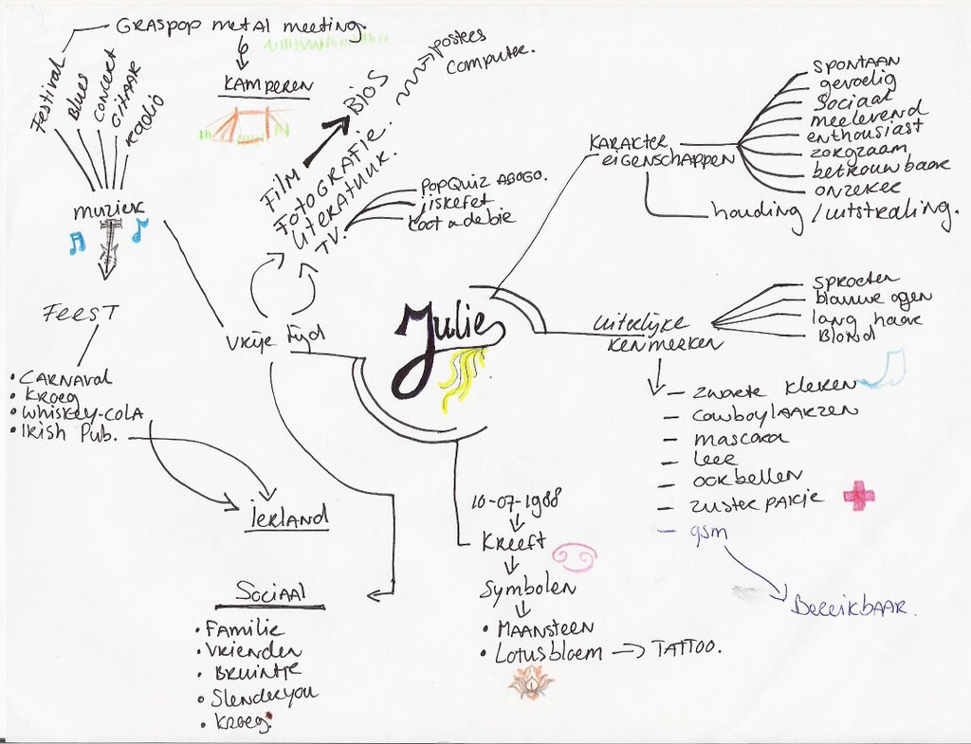

Slide 7
Presentatie
Presenteer je “mindmap” aan je mentorklas.
Leg uit wat je hebt opgeschreven, waarom dit zo belangrijk voor jou is en welke dingen/onderwerpen die jij hebt opgeschreven wil je graag in jouw “vervolgopleiding / toekomst” terugzien?
Iedere leerling zet nog een “extra” kwaliteit/eigenschap op de mindmap van een andere leerling.

